Slide 1
地域ビジネス継続モデルの検討業務 中間報告
総務省情報流通行政局
「平成26年度情報流通連携基盤構築にむけた調査研究に係る請負」
に係る検討業務
資料1-6
2015年1月30日
（株）公共イノベーション

Slide 2
１．検討業務の概要
（1） 検討業務の背景と目的
  オープンデータの利用事例の開発・促進として、全国各地でアイディアソン・ハッカソン等が開催され、多数のアイディアやアプリケーションが創作されてきた。
  しかし、これらのアイディアやアプリケーションが、実際のビジネスに発展した例はほとんどない。
  一方、自治体は、アプリケーション開発に必要なスキル研修を提供するなど様々な試みが行われている。また、ハッカソン等では、地域課題の解決を目指して、様々なアイデアやモックアップが提案され続けている。しかし、いまだに多くの社会課題は未解決のまま山積している。
  そこで、ハッカソン等から生まれているアイデアやモックアップを、社会課題を継続的に解決する地域ビジネスに結びつて行くための方法論の検討を行い、世界最先端IT国家創造宣言が目指しているオープンデータによる新ビジネス・新サービス創出に資することとする。
（2） 検討業務の概要
1)ビジネス化阻害要因、2)ビジネス化方策、3)ビジネス化の可能性を高める事業計画テンプレート、4)実務現場と連携したデータを用いた事業化フィージビリティ分析の4つの視点から設問を立て(表1）
その設問に対する答えを明らかにする調査・検討を行い、ハッカソン等で生まれたアイデアやモックアップを継続的な地域ビジネスへとつなげるために必要な条件を整理
オープンデータからビジネス創出へとつなげて行くための事業計画テンプレートとして提供

Slide 3
表１：地域ビジネス創出の必要条件整理のための４つの視点と設問
視 点 | 調査・検討で答えを明らかにする設問
1.ビジネス化阻害要因 | なぜ、これまでの活動は持続可能なビジネスにつながってこなかったのか？
2.ビジネス化方策 | どうしたら持続可能なビジネスへとつなげて行くことができるのか？
3.オープンデータを活用した地域ビジネス創出のための事業計画テンプレートづくり | ビジネス化の可能性を高める条件を整理した事業計画テンプレートの構成要素はどのようなものか？
4.実務現場と連携したデータを用いた事業計画テンプレートの実効性の検証 | 3.で整理された事業計画テンプレートを、ビジネス化されていない代表的なモックアップ等に適用し、ビジネス化可能性を高めた上で、実務現場と連携したデータを用いてアプリケーションを試行することで、事業化フィージビリティをどこまで高められるか？ また、このフィージビリティ分析の結果は、事業計画テンプレートにどのように反映できるか？

Slide 4
表２：検討対象アプリケーション
代表的アプリケーション | 展開状況 | 試行自治体
税金はどこへ行った？（Where Does My Money Go?) | 全国200以上の都市版が開発されている日本で最も普及している自治体予算の可視化アプリケーション | 横浜市
2. FixMyStreet Japan | GIS上で地域課題を共有することによって、共助型の地域社会の再生を目指しているアプリケーション | 多久市
3. AED Expert Call | AED稼働率向上によって、心肺停止者の救命率向上を目指しているアプリケーション | 千葉市、つくば市

Slide 6
成果のイメージ
本検討は、以下の４視点からのテンプレート提供を目指して進められている。
  コアバリューを鮮明にする
  ビジネス・プロセスを構築する
  ビジネス・モデルを構成する
  課題解決コミュニティの構築フレーム
今後は、本検討業務に基づく知見を踏まえて、テンプレートの再構成、再設計を行う予定。

Slide 7
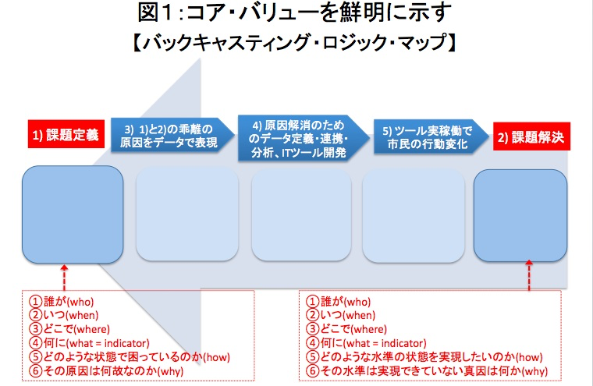

Slide 8
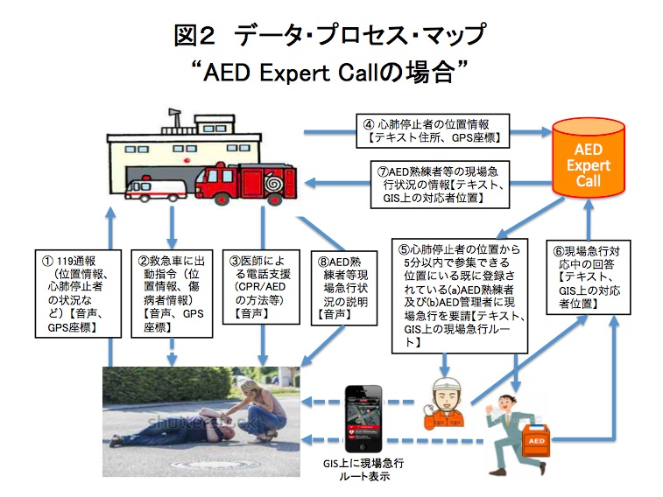

Slide 9
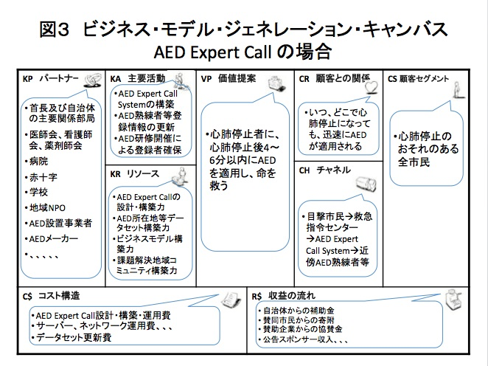

Slide 10
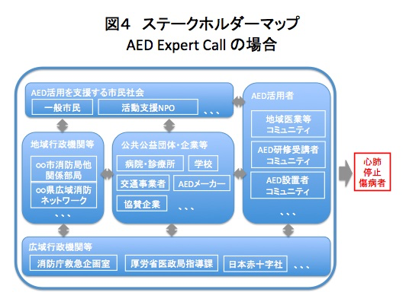

Slide 11
Fix My Street における検証状況
1. 行政・民間双方が
コラボレーションを始動できる環境が必要
自治体
コネクター
（公共イノベーション）
多久
市長
総合政策課
Q1. 顧客にアクセスできない
企業
ダッピスタジオ
広報課
市民生活課
防災安全課
都市計画課
建設課
Q2.FMSの利用価値を理解していただけない。
2. 顧客が現在抱えている特定の業務課題の解決に資するサービス内容として説明する必要性
（バックキャスティング）
市民社会組織
FixMyStreet
Q3.FMSのサービスを購入していただけない。
地域消防団
3.プロトタイプの体験をとおしてサービスの価値を理解していただく必要性

Slide 12
AED Expert Call における検証状況
企業
1.モックアップ構築資金等を獲得できる機会が必要
自治体
Q1. モックアップ構築資金を準備できない
首長
IT政策課
公共イノベーション
Q2. AED位置情報の精度が粗いためAEDを発見できない恐れがある 。
2.精度の高いAED位置情報の収集・活用についての協働体制構築が必要
消防本部
AED Expert
Call
市民社会
Q3.AED設置事業所などの協力を得るのに時間がかかる。
AED設置
事務所
AED設置
事務所
AED設置
事務所
3.AED設置事業所の協力を得るには行政から協力依頼していただく必要がある

Slide 13
「税金はどこへ行った？」における検証予定内容
コンセプトの明確な一定規模以上のコミュニティが持つ象徴的価値？
企業
全国の「税どこ？」開発者コミュニティ
Q1. なぜ「税どこ？」は200超の自治体データを可視化する規模まで拡大できたのか？
人材発掘・ビジネス開拓の場としての価値？
横浜コミュニティデザインラボ
Q2. 「税どこ？」の持続可能性を生み出している基本要因は何か？
シンプルな可視化による価値創出の典型例？
税金はどこへ行った？
ネットワークを維持している事務局機能の価値？
Q3.今後、「税どこ？」をさらに発展させるとすれば、その方向性はどのようなものか？
自治体・Open Knowledge Japan
横浜市
OK Japan
Code for Japan
オープン・ソフトが有する伝播力？

Slide 14
現段階で想定されている結論メッセージ（案）
1．ハッカソン、アイデアソンは人材発掘・ビジネス開拓の場
  ハッカソン、アイデアソンは、地域の社会課題を共有し、可視化することに重点がおかれている活動であって、必ずしも、ビジネス化を目的とするものではない。むしろ、人材発掘やネットワーキングの場として独自の意義を有している。
2．自らが得意とするプロセスへの特化
  持続可能な地域ビジネスを生み出すには、ハッカソン、アイディアソンに参加したグループは、価値創出の全体プロセスを直接担おうとせず、自らが得意とするプロセスに特化し他は任せて行くポジショニングが必要。
3．価値創出の源は４つの活動（D,V,A,C）
  オープンデータによる価値創出を実現するには、４要素（Data（データ構築）、Visualization（可視化）、Analytics（分析）、Collaboration（協働））が鍵。なかでも、DataとCollaborationが、オープンデータならではの価値の根源であり、行政がDataとCollaborationにおいてより積極的な役割を果たすことが大切。
4．ビジネス形成にはバックキャスティング思考とプロトタイプによる社会実験を
  ハッカソン、アイデアソンで生まれた社会課題解決のアイディアを持続可能なビジネスに発展させるには、まず課題解決後のあるべき姿を定義し、あるべき姿と現状とのギャップを埋めて行くバックキャスティング思考で新規サービスの価値を説明し、理解・共感を広げるとともに、プロトタイプを用いて、関係ステークホルダーを巻き込んだ社会実験を行うことが効果的。
5．ビジネス継続の鍵は3つの論理（M, C, G）の組み合わせ
  オープンデータでビジネスを継続して行くには、Market（市場）の論理だけでなく、Community（共同体）の論理及び行政（Government）の論理を組み合わせ、関係する企業、市民と行政を共に巻き込んで行くCollaboration（協働）の構築力が必要。
Notes:
４．Ｃの実現には、市場と共同化の論理を持ち、ステークホルダーコミュニティの構築が必要
例：ボランティアへの感謝、運営体への報酬の両立
・任意で無償のコラボレーションへの感謝のメカニズム
・サービス保障・継続する運営オペレーションへの市場価値での報酬メカニズム
献血 ：売血→献血
公共サービスも保証
市場論理 ：サービスの保証と継続 ：金銭的報酬 ：継続性
共同体 ：義務ではなく、貢献、 ：非金銭的報酬

Slide 15
価値創出のための４つの活動とバックキャスティング思考
Data
Visualization
課題が
ある状態
課題が
解決された状態
Analytics
Collaboration

Slide 16
オープンデータによる協働が社会課題を解決する
市民
企業
マンション
管理組合
社会貢献
活動
公益企業
ボーイ・ガール
スカウト
NPO
公共交通
第3セクター
ボランティア
CSR
フィランソロピー
公営企業
PTA
新しい
公共空間
公共
行政
Notes:
第３に大切なこと、共助の仕組みを考えるということです。
少子高齢化、人口減少、そして財政逼迫に直面している日本では、このことが特に重要です。
日本の公共部門は、財政が逼迫している中で、行政が主体的な責任をもって取組んで行ける部分をコンパクトにして行かざるを得ません。一方、企業や市民社会組織は、これまで行政が取組んできた高齢者の見守り、子育てし支援等の分野で様々な取組みを展開しています。
一企業や団体だけで解決できることは限られていますので、それぞれが得意とするところを持ち寄って、効果的に役割分担することを前提にして、社会課題に取組んで行く仕組みづくりが必要です。この仕組みを組み立てて行くに当たっては、それぞれの主体は、他の主体がどのようなことに困っているのか、他の主体はどのようなスキルや価値を提供でいるのかについて、互いに情報をオープンにして行くことが重要です。

Slide 17
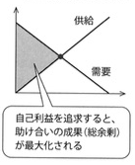
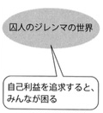






市場の論理、行政の論理と共同体の論理を組合わせる
市場の論理
行政の論理
共同体の論理
価値観
利己心の追求と選択の自由
フェアな競争
思いやりや公共心
自己利益追求に対する反感
競争よりも協調
公平性・中立性
説明責任
柔軟性よりも安定性
顔の見えない多数の人
の関係
一定の地域で活動する人どうしの関係
顔の見える人どうしの関係
対象と理論構造
市場の論理で解決しきれない課題を話し合いで解決
顔の見えない多数の人
どうしの助け合い
一定の地域で活動する人どうしの助け合い
顔の見える人どうしの助け合い
もたらされる結果
注：株）公共イノベーションが「ミクロ経済学の力」神取道宏（P458）を加筆修正

